Slide 1
ŘEPKA OLEJKA V ČR
DRAHOŠOVÁ Romana, 499030
GKGI, 2. ročník

Slide 2
OBSAH
Biologická charakteristika
Nároky na prostředí řepky olejky
Pěstování řepky v ČR
Důvody PRO / PROTI pěstování řepky
Význam
2 nejvýznamnější produkty
Osevní plochy řepky za období 1980 – 2020
Vývoj ploch zemědělských plodin za období 1980 - 2018
Porovnání osevních ploch mezi roky 2002, 2012, 2020
Řepka x volně žijící zvířata
Zdroje

Slide 3
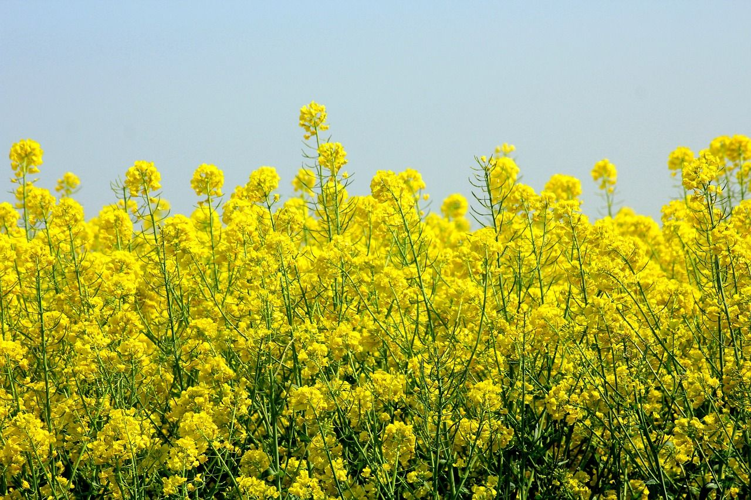
Biologická charakteristika
Je to jednoletá rostlina, cizosprašná a medonosná
Patří do čeledi brukvovitých
Má ozimou i jarní formu
Na podzim vytváří listovou růžici
Květy má žluté a uspořádané do řídkého hroznu
Plodem je šešule
Obsah oleje v semeni je 45 – 49 %

Slide 4
Nároky na prostředí řepky olejky
Řepce vyhovují bramborářské výrobní oblasti s ročnímu srážkami 500 – 700 mm a teplotou 6,5 - 8,5 °C
Během zimy jsou výhodnější mírnější teploty (vydrží až – 20 °C)
Nejlépe ji vyhovují hluboké hlinité půdy s dostatkem humusu, Ca, Mg a pH 6 – 6,5.
Nevhodné jsou půdy těžké, hrudovité a obtížně zpracovatelské
Za nejlepší předplodiny jsou rané brambory, luskoviny, obilniny
Po řepce volíme ozimé obilniny

Slide 5
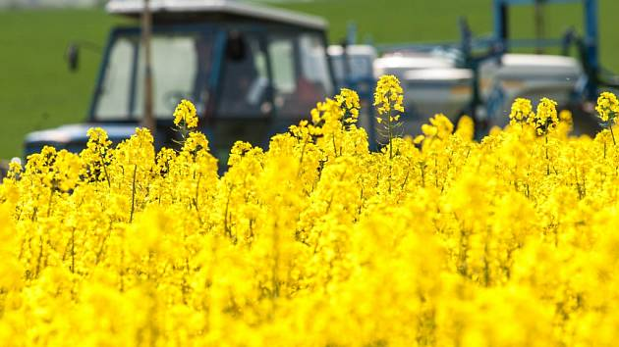
Pěstování řepky v ČR
Od roku 1999 se plocha řepky zvýšila 4x (ze 4 % na 17 % orné půdy)
Průměrný výnos se pohybuje okolo 3,2 t/ha
Po roce 2013 pokles ploch
Od roku 2017 nárůst ploch
V ČR je to hlavní olejnina

Slide 6
Důvody PRO pěstování řepky
Důvody PROTI pěstování řepky
Dobrá předplodina pro obilniny
Propracované pěstební technologie
Dobře se prodává – marketing, odbyt, stabilní výnos, cena
Vysoká koncentrace v osevních postupech = vysoké vstupy (pesticidy a hnojiva) – otázka rentabilit + vliv sucha
Problémy s erozí (řepka je považována za problematickou plodinu z pohledu eroze)
Efekt „Žlutých polí“ – negativní odezva veřejnosti + média

Slide 7
VÝZNAM
Je potravinářskou surovinou pro lidskou výživu
Extrahované šroty, případně pokrutiny či semena jsou významnou součástí krmných směsí
Biomasa se užívá jako zelené krmení či hnojení
Řepkový olej je významnou surovinou pro chemický průmysl (oleochemie) a jako zdroj obnovitelné energie místo fosilních zdrojů (tzv. bionafta, případně ekomazadla)

Slide 8
Řepková bílkovina je využitelným zdrojem pro lidskou výživu
Výborně se osvědčila také jako předplodina
Zvyšuje úrodnost půdy, odpleveluje a snižuje potřebu průmyslových hnojiv
Brání erozi půd, splavování dusíkatých látek a snižuje znečištění půdy a vodních zdrojů
Je zdrojem obživy pro volně žijící faunu a významným krajinotvorným prvkem
Notes:
Předplodina je určitá plodina, která do značné míry garantuje úspěch následné plodiny

Slide 9
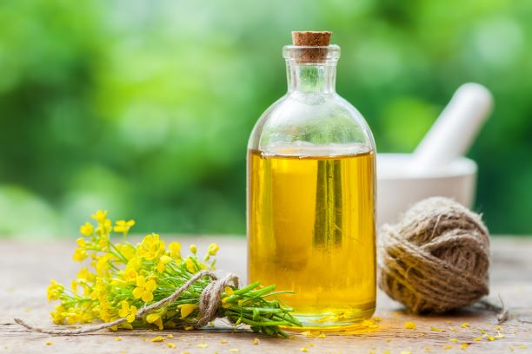
2 nejvýznamnější produkty
ŘEPKOVÝ OLEJ
Vyrábí se lisováním řepkového semene
Energeticky nenáročná a k přírodě šetrná výroba
Obsahuje velmi málo nasycených kyselin a vysoké procento „neutrální“ kyseliny olejové
Obsahuje zhruba 42 % tuků, 22 % bílkovin, 8 % vody, 12 % vlákniny a ligninu, 18 % ostatní

Slide 10
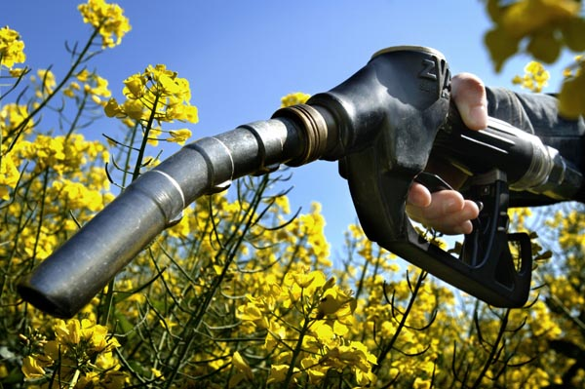
BIONAFTA
Již před rokem distribuováno v některých čerpacích stanicích jako bionafta I.generace
Jedná se o čistý metylester řepkového oleje, který je vyráběný klasickou reesterifikací
Nevýhody – nižší výkon, vyšší spotřeba paliva
→ bionafta II.generace
Vícekomponentní palivo, které podle nařízení vlády
obsahuje min. 30 % metylesteru řepkového oleje
Zbylá část se využívá jako motorová nafta
Notes:
Tyto nevýhody ostraňuje bionafta II.generace

Slide 11
Osevní plochy řepky za období 1980 - 2020
Do roku 1991 – okolo 100 000 ha
Výrazný pokles v roce 2003 a následný nárůst
Max – v roce 2013 (418 808 ha)

Slide 12
Vývoj ploch zemědělských plodin za období 1980 - 2018
Vývoj ploch zemědělských plodin od roku 1980 do roku 2018, zdroj: ČSÚ.

Slide 13
Osevní plochy řepky 2002
DRAHOŠOVÁ, R (2021, ArcGis zdroj: ©ArcČR, ARCDATA PRAHA, 2016, ČSÚ).

Slide 14
Osevní plochy řepky 2012
DRAHOŠOVÁ, R (2021, ArcGis zdroj: ©ArcČR, ARCDATA PRAHA, 2016, ČSÚ).

Slide 15
Osevní plochy řepky 2020
DRAHOŠOVÁ, R (2021, ArcGis zdroj: ©ArcČR, ARCDATA PRAHA, 2016, ČSÚ).

Slide 16
Řepka x volně žijící zvířata
„Smrtící past pro srnčí zvěř“
Řepka produkuje nebo má ve svých listech glykosiruláty.
způsobuje úporné průjmy, nadmutí, překyselení bachorového obsahu, ztrátu plachosti, rozpad červených krvinek, oslepnutí a následný úhyn
Ale je i řepka, která neobsahuje glykosiruláty, takže záleží na svědomitosti zemědělců
Notes:
Ochránci přírody ale upozorňují, že lány této plodiny se hlavně na přelomu zimy a jara stávají smrtící pastí pro srnčí zvěř. „Řepka produkuje nebo má ve svých listech glykosiruláty. To jsou látky, které vlastně i chrání. Když se to listí požírá nebo pojídá, tak vytváří celou řadu meziproduktů dalších, z nichž některé jsou toxické jak pro hmyz, tak pro ty obratlovce,“ říká Jan Frouz z Karlovy univerzity.
Řepkou otrávená srnka nejprve oslepne. Během několika dní pak ve velkých bolestech umírá. Jak zabránit srnkám se na řepce pást? Na to ještě nikdo nepřišel. Existují ale určité metody, které se v některých zemích testují.

Slide 17
Zdroje
Může být B100 plnohodnotnou náhradou motorové nafty? - Petrol.cz. Úvodní stránka - Petrol.cz [online]. Copyright © 2000 [cit. 11.03.2021]. Dostupné z: https://www.petrol.cz/aktuality/muze-byt-b100-plnohodnotnou-nahradou-motorove-nafty-3468
Řepkový olej má nejvhodnější složení mastných kyselin | Vím, co jím. Vím, co jím - zdravý životní styl [online]. Copyright © 2021 [cit. 11.03.2021]. Dostupné z: https://www.vimcojim.cz/magazin/clanky/o-vyzive/Repkovy-olej-ma-nejvhodnejsi-slozeni-mastnych-kyselin__s10010x19711.html
Klasické plodiny skomírají. Zato řepka roste, kam se podíváš - Orlický deník. Orlický deník - informace, které jsou vám nejblíž [online]. Copyright © [cit. 11.03.2021]. Dostupné z: https://orlicky.denik.cz/zpravy_region/klasicke-plodiny-skomiraji-zato-repka-roste-kam-se-podivas-20171104.html
Řepka vysává půdu a znečišťuje vodu. „Ale vyplatí se,“ obhajuje zemědělce šéf svazu pěstitelů | Plus. Český rozhlas Plus [online]. Copyright © 1997 [cit. 11.03.2021]. Dostupné z: https://plus.rozhlas.cz/repka-vysava-pudu-a-znecistuje-vodu-ale-vyplati-se-obhajuje-zemedelce-sef-svazu-6506498
Piloti vs. řepka aneb proč nesedat do žlutého - Aeroweb.cz. Aeroweb.cz [online]. Copyright © 2005 [cit. 11.03.2021]. Dostupné z: https://www.aeroweb.cz/clanky/5956-piloti-vs-repka-aneb-proc-nesedat-do-zluteho
Český statistický úřad | ČSÚ. Český statistický úřad | ČSÚ [online]. Dostupné z: https://www.czso.cz/csu/czso/domov [cit. 15.03.2021].
Otrava srnčí zvěře řepkou. Veterinární ordinace Kralupy [online]. Dostupné z: https://www.vetkralupy.cz/aktuality/23-otrava-srnci-zvere-repkou.html [cit. 15.03.2021].
Řepka olejka: škodí, nebo prospívá? | ZS ČR. Zemědělský svaz ČR [online]. Copyright © 2018 [cit. 15.03.2021]. Dostupné z: https://www.zscr.cz/clanek/repka-olejka-skodi-nebo-prospiva-2283 [cit. 15.03.2021].
Řepka – Soufflet Agro. [online]. Dostupné z: http://www.soufflet-agro.cz/cs/osiva/repka [cit. 15.03.2021].
Řepka ozimá - složitost pěstování aneb „Řepka za politiky nemůže“ - Články - Agromanuál.cz. Profesionální informace pro agronomy - Agromanual.cz [online]. Copyright © 2020 [cit. 15.03.2021]. Dostupné z: https://www.agromanual.cz/cz/clanky/technologie/repka-ozima-slozitost-pestovani-aneb-repka-za-politiky-nemuze

Slide 18
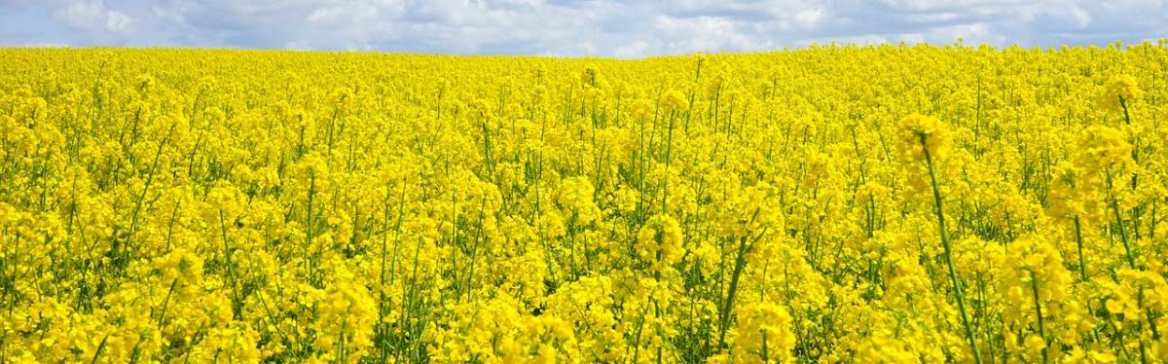
DĚKUJI ZA POZORNOST

